Slide 1

SLLPT 08
Adjt choubane H.
05/03/2026
Tech BOC 04/06/2026

Slide 2


LDPPW 08 SLPPT
CCB -Tech – Tech BOC
04/06/2026
1ste Trim. 2026
Adjt Choubane H.

Slide 3
Alle mails, indien niet persoonlijk, te versturen naar dienstmailbox !!!!
DGHWB-SLPPT08-EVERE@mil.be
LDPBW 08

Slide 4
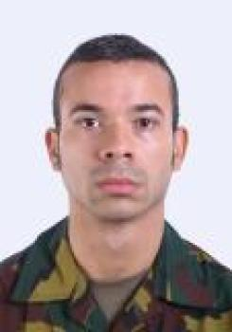
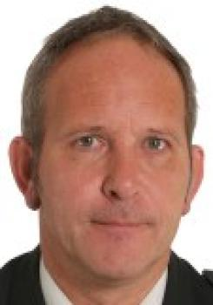
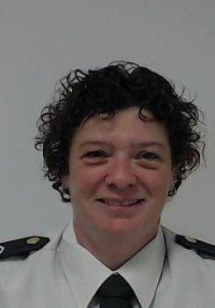
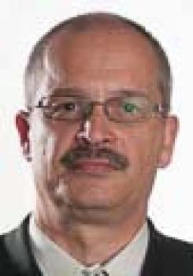
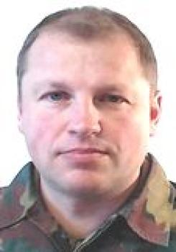
Personeel Dienst LDPBW 08
1Lt ARCHETTI Titouan Kandidaat PA Niv I |  | Vanaf 03 Jan 2026. Start vorming Niv 1 –Feb 2026
Adjt LEMMENS Johan PA Niv II |  | Van begin Feb 26 tot 30 Sep 26.
Adjt MERCKAERT Els Kandidaat Niv II |  | Start vorming PA Niv II 10 Sep 2026
Adjt Choubane Housene PA Niv II |  | +3224417019 | Housene.Choubane@mil.be
MTC Deppé Thierry PA Niv II |  | +3224422990 | thierry.Deppe@mil.be
Dienstmailbox | DGHWB-SLPPT08-EVERE@mil.be

Slide 5
Sit driemaandelijkse verslagen.

Slide 6
Eenheden | Driemaandelijkse verslagen 2026 |  |  |  | Jaarverslag 2025 | Lijst AMT | Lijst | LPP/PLP 2026/2027
 | 1 | 2 | 3 | 4 |  | 2026 | 2027
CC Infra | X |  |  |  | X | X |  | X
ACOS IS | - |  |  |  | X | - |  | -
ACOS R&O | X |  |  |  | X | X |  | X
ACOS STRAT | X |  |  |  | X | X |  | X
ACOS Transformation | X |  |  |  | X | X |  | X
DG H&WB | X |  |  |  | X | X |  | X
BN HK DEF ST KKE | X |  |  |  | X | X |  | X
CIDMAT | X |  |  |  | X | X |  | X
COMOPSAIR | X |  |  |  | X | X |  | X
Staf Land | X |  |  |  | X | - |  | X
Staf Med | X |  |  |  | X | X |  | -
DG Bud Fin | X |  |  |  | X | - |  | X
DG Str COM | X |  |  |  | X | X |  | X
DG HR | X |  |  |  | X | X |  | -
DG Jur | X |  |  |  | X | X |  | X
DG MR | X |  |  |  | X | X |  | -
DG MR C&I | X |  |  |  | X | - |  | -
DG MR Sys | X |  |  |  | X | X |  | -
DG MR MP | X |  |  |  | X | X |  | X
KAB CHOD | X |  |  |  | X | X |  | X
CND - CLUB EVERE | X |  |  |  | X | X |  | X
COMOPSNAV DET EVERE | X |  |  |  | X | - |  | X
IG | X |  |  |  | X | X |  | X
ILE | X |  |  |  | X | X |  | X
Aantal verslagen | 23 | 0 | 0 | 0 | 24 | 19 | 0 | 18
Aantal eenheden | 24 | 24 | 24 | 24 | 24 | 24 | 24 | 24
% | 95,83% | 0,00% | 0,00% | 0,00% | 100,00% | 79,17% | 0,00% | 75,00%

Slide 7
Lopende zaken.

Slide 8
Werkplaatsdossiers.
- ACOS IS: Gestopt met opvolgen daar geen contact.
- DG StratCom: Gestopt. Geen evolutie.
Punt dient opgenomen te worden tijdens de jaarlijkse rondgangen.

Slide 9
Ongediertebeheer blok 4.
Opvolging door TSS Infra.
Onze dienst heeft (eenmalig) een behoeftebepaling voor inplaatsstelling van afvaleilanden voor de blokken 4A, B, C en D opgemaakt en overgemaakt aan 2de Ech. TSS Infra .
De aankoop van de afvaleilanden werd wegens te hoog budget geweigerd.
Dit punt word door onze dienst voorlopig niet meer opgevolgd.
Onze en deze van de Ter Vet Dst gegeven adviezen blijven voor ons ongewijzigd.

Slide 10
RA Team security New HQ

Slide 11
RA Team Security New HQ.
Er werd door onze dienst een RA opgemaakt voor het Pers van het securityteam op de werf New HQ.
  20260423_BU_26-00058531_RA Pers Security NewHQ.
  Deze analyse werd geviseerd door de preventiedienst van New HQ waarop er nog kleine aanpassingen toevoegingen zijn gedaan.
  Deze week werd de aangepaste analyse getekend en verstuurd naar de nodige bestemmelingen.
  20260601_BU_26-00083906_RA Pers Security NewHQ_Vers02
  Er wordt gevraagd om de analyse uit te baten en bij veranderingen deze steeds aan te passen en voor te leggen aan onze dienst en de PAAA.

Slide 12
Omkleedruimte blok 1 – 7de Verd.

Slide 13
Regelgeving.
Regelgeving van toepassing bij de bouwaanvraag en nu.
A.R.A.B. (Algemeen regelement voor de arbeidsbescherming)
Art. 52.
CODEX over het welzijn op het werk. Altijd van toepassing – RISICOANALYSE!! - Veel gebreken!!
Boekdeel 3 –Arbeidsplaatsen, Titel 1 – Basiseisen betreffende arbeidsplaatsen
Titel 3 – Brandpreventie op de arbeidsplaatsen.
A.R.E.I. (algemeen regelement elektrische installaties.
Koninklijk besluit van 4 Apr 1972 houdende vaststelling van de algemene eisen, vervat in de norm NBN 713-010 betreffende de brandbeveiliging in de hoge gebouwen.
(enkel van toepassing indien hoogbouw. ≥ 25 m)
KB van 07 Jul 1994 tot vaststelling van de basisnormen voor de preventie van brand en ontploffing waaraan de gebouwen moeten voldoen.
Niet van toepassing voor blok 1 maar een goede leidraad voor de opmaak van de verplichte risicoanalyse.

Slide 14
Voorgaande adviezen.
Risicoanalyse brand KKE blok 1 (2013)
Advies afsluiten 7de verdiep. Indien gebruik 7de verdiep = hoogbouw (gegevens van toenmalig 1RCI die ook de ombouw naar vestiaire verboden heeft.)
7de verdiep is toen volledig leeg gemaakt en afgesloten (sleutelkastje aan de muur voor eventuele evacuatie).
Hoogte vloerniveau 6de verdiep zou 24,24 m zijn volgens RA en 27, 23 m incl. 7de verdiep.
- Compliance analyse betreffende de toepassing van het KB van 14 Mar 2014. (2017)
Veel non-conformiteitenen niet veel aan gedaan.

Slide 15
Huidige stand van zaken.
Vraag om een risicoanalyse op te maken voor een eventuele conforme vestiaire te installeren.
Vraag aan CC Infra, bureel BIM, om ons de nodige gegevens te bezorgen voor het bepalen van de hoogte van het gebouw (WO Nr: 51110669 aan KCQC)
Ontvangst WO werd bevestigd en overgemaakt aan het BIM-bureau van CC Infra).
Van 2de Ech Infra KKE grondplannen en hoogte gekregen (niet het antwoordt van BIM-bureau!)
Volgens deze gegevens zou inclusief het vloerniveau van het 7de verdiep het niet om een hoogbouw gaan.
Ik wacht het antwoordt af van het BIM-bureau.
Hoogtegegevens blok 1. t.o.v. zeeniveau,
Lv.: Stoep | 59,30 m
Niv.: Rez | 60,05 m
Niv.: fini 7 | 83,22 m
Lv.: Dakafwerking | 85,57 m
Lv.: dakafwerking (koepel) | 86,58 m
Hoogtegegevens blok 1. vloerniveau 7de verdiep
Lv.: Stoep | 59,30
Niv.: Rez | 60,05
Niv.: fini 7 | 83,22
Gem borduurhoogte straat 12/15 cm | 0,15 m
Hoogteverschil tussen laagste niveau en vloerniveau 7de verdiep. | 24,07 m

Slide 16
Huidige stand van zaken.
Indien geen hoogbouw zal een nieuwe RA opgemaakt moeten worden (rekening houdend met minstens de geldende regelgeving, de non-conformiteiten en de minimum te weerhouden criteria volgens de CODEX betreffende het welzijn op het werk, boek III, Titel 3 – Brandpreventie op de arbeidsplaatsen.
De start van een nieuwe analyse kan ten vroegste starten op 06 Jul 2026.
Opmerkingen:
  Het Kw en de eenheden zullen hun medewerking moeten geven.
  Het 7de verdiep waar zich momenteel een vestiaire zou bevinden beschikt niet over twee uitgangen daar de deuren naar het dak zijn afgesloten.
  De technische verticale schachten zijn open op het 7de verdiep en de schacht heeft niet op alle plaatsen een RF van 30 min of indien nodig een uur.

Slide 17
Bepalen hoogte gebouw.
De hoogte is, per definitie, de verticale afstand tussen twee referentiepeilen. Hierbij is de afstand die in rekening wordt gebracht deze tussen het laagste peil van de weg die de voertuigen van de hulpdiensten kunnen gebruiken en het hoogste peil waarop zij een interventie kunnen uitvoeren.

Slide 18
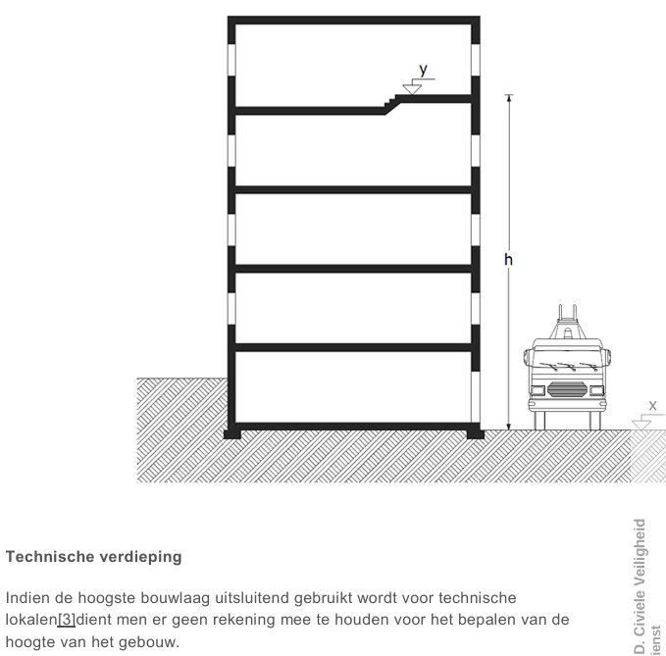
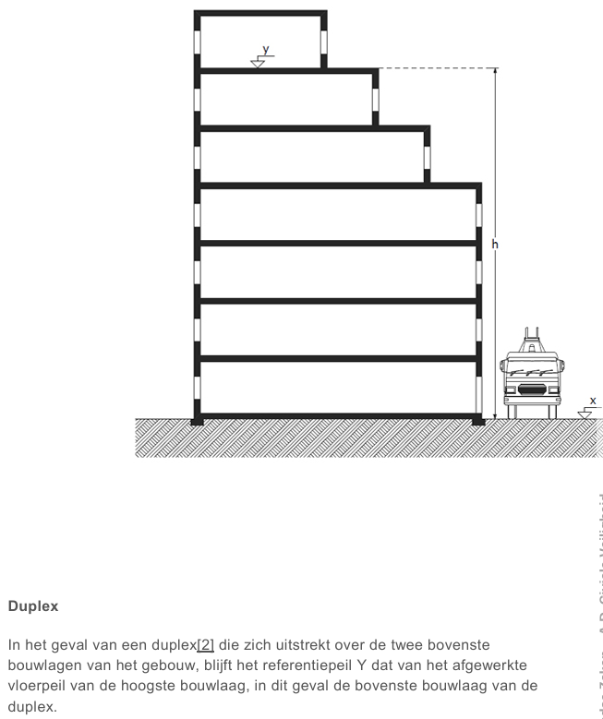

Slide 19
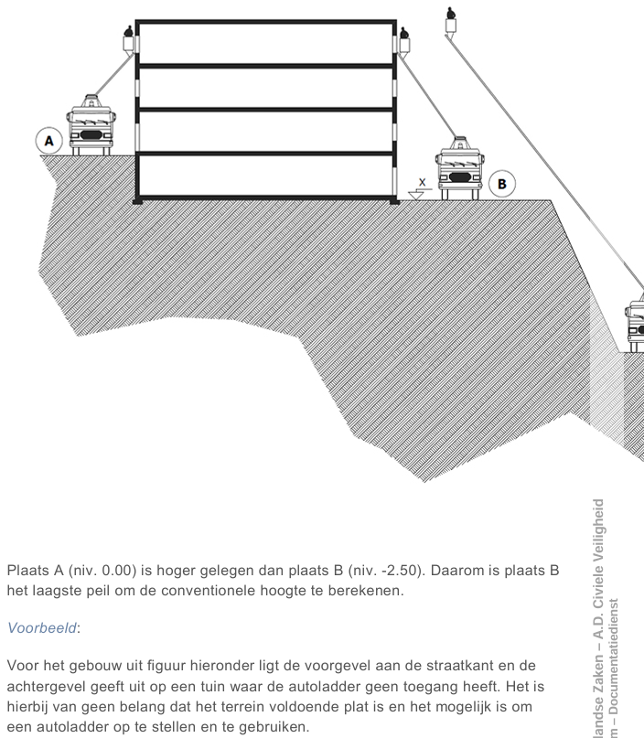

Slide 20
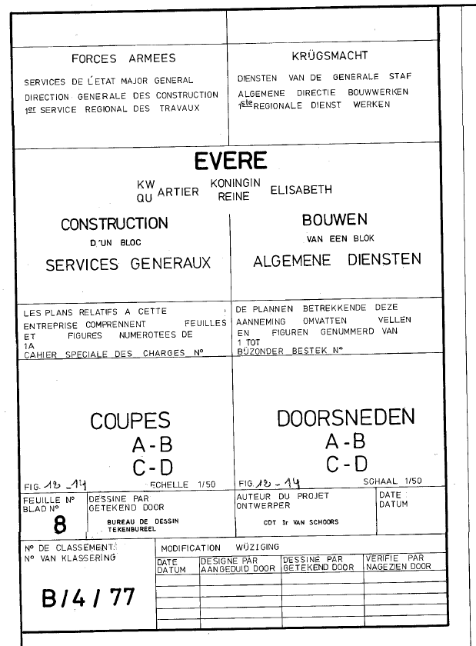

Slide 21
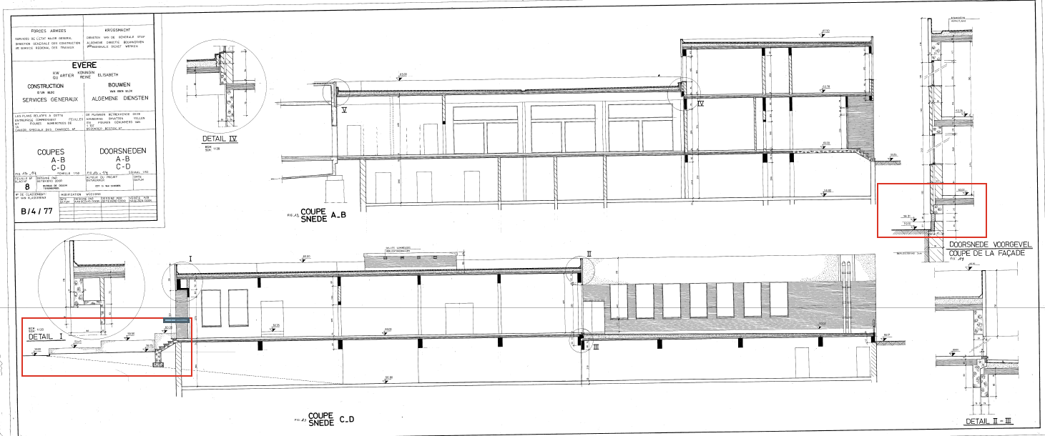
Welk gebouw

Slide 22
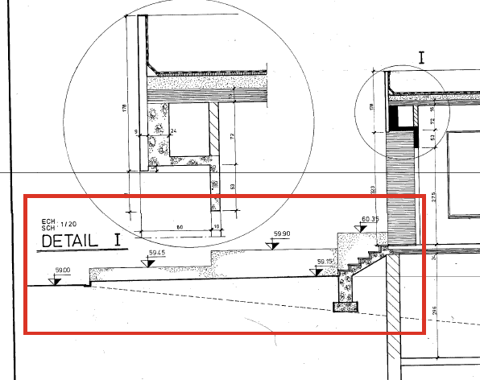
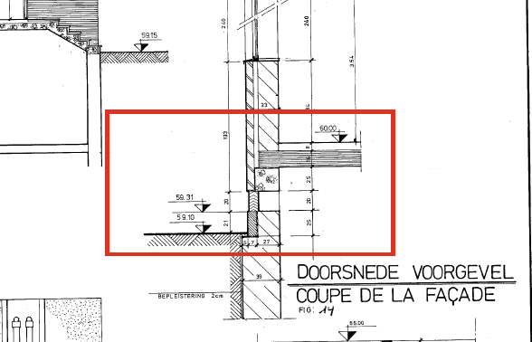
Welk gebouw

Slide 23
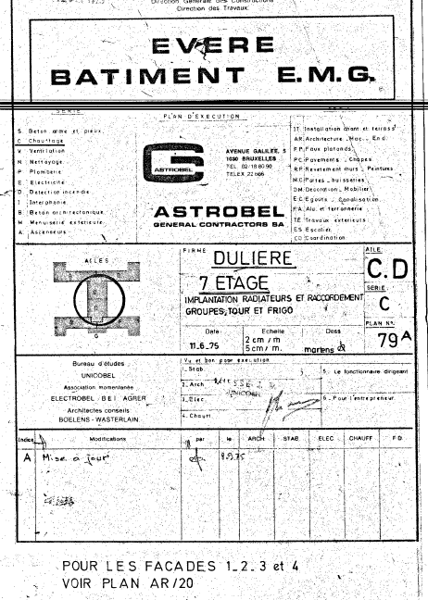

Slide 24
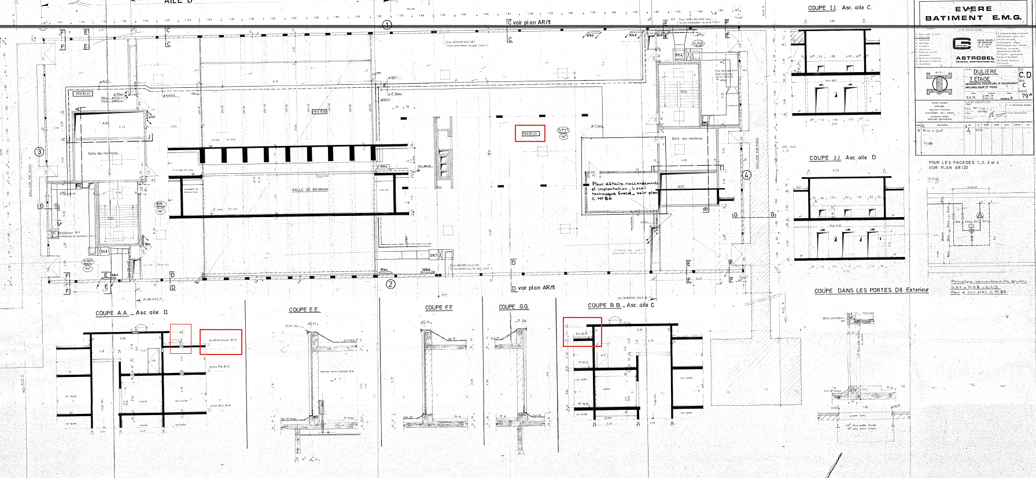

Slide 25
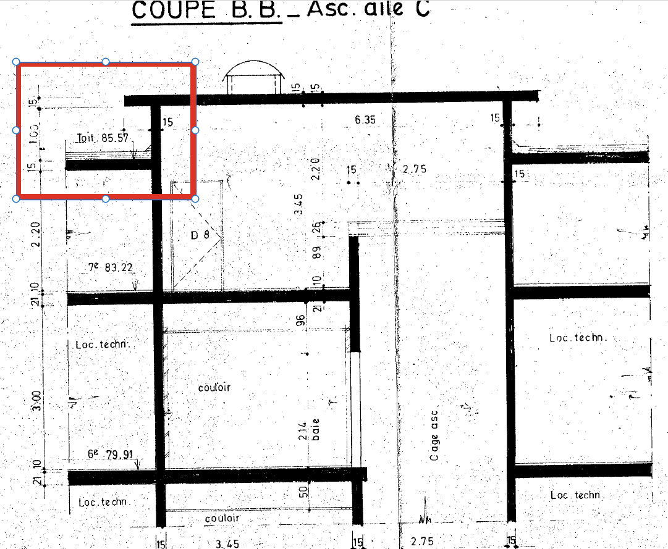

Slide 26
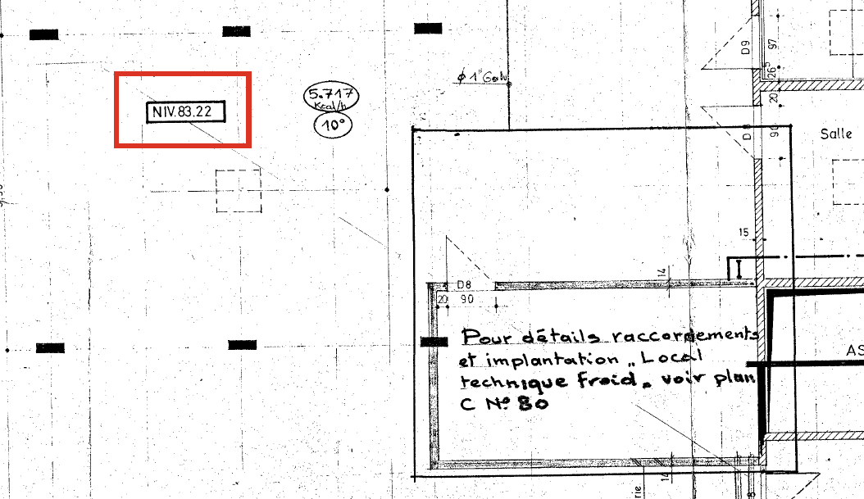

Slide 27
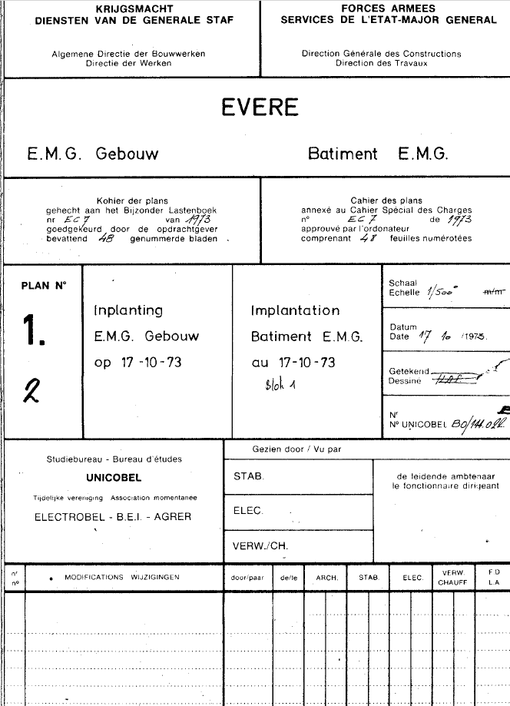

Slide 28
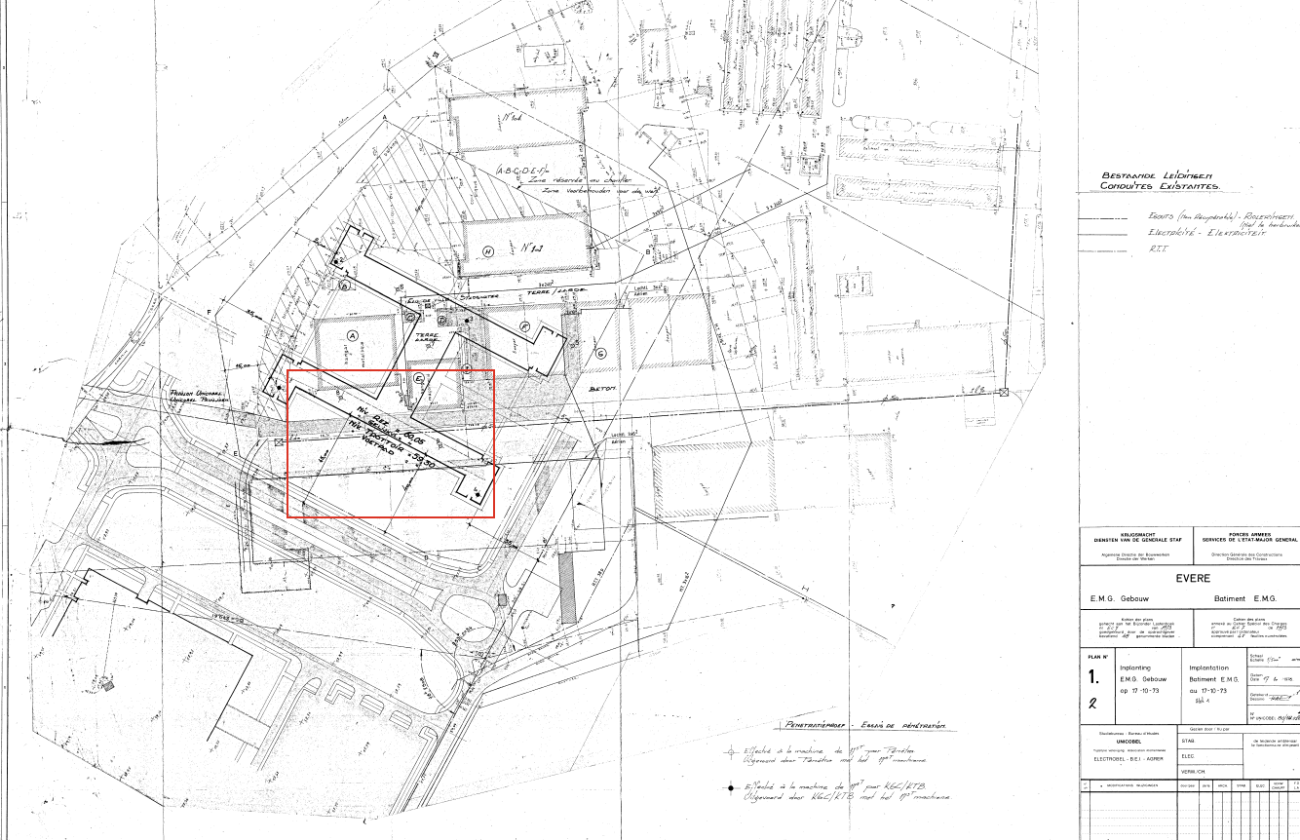

Slide 29
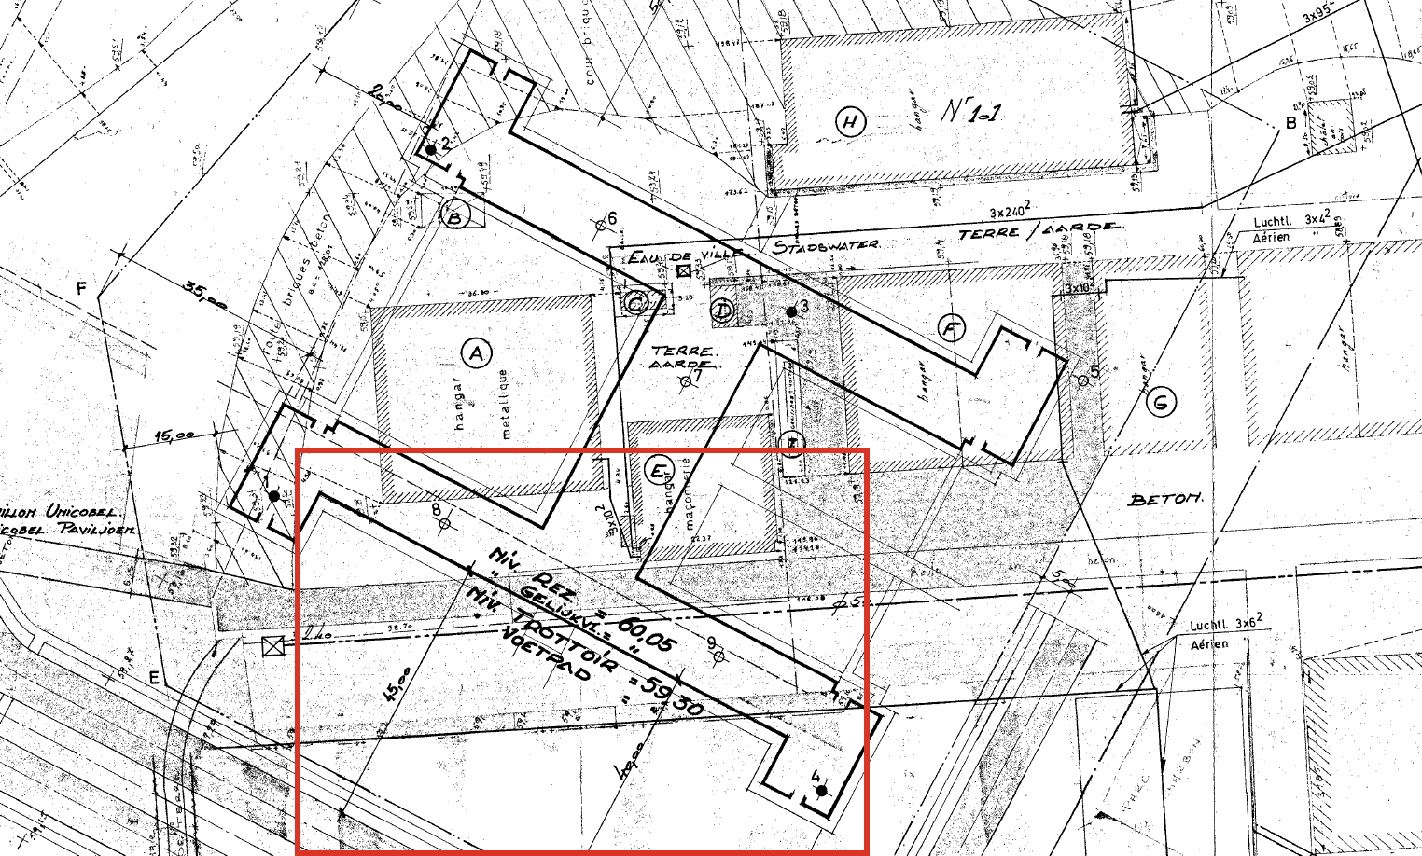

Slide 30
Toestand blok 9 (Verhuis Bn HK)

Slide 31
Toestand blok 9.
Op vraag van het Bn HK werden er door onze dienst en de PAAA rondgangen uitgevoerd in blok 9. (Dec 24 en 2026) en de nodige adviezen gegeven. Momenteel worden er renovatie- reinigingswerken uitgevoerd.
  20260310_IU_26-00040013_RA-BNHK_Werkplaatsbezoek conformiteit en leefbaarheid Blok 9_Bijl 1
  20260310_IU_26-00040013_RA-BNHK_Werkplaatsbezoek conformiteit en leefbaarheid blok 9
  Analyse verhuis BN HK DEF Evere blok 9_Dec 2024
Er werden op 19 Mei 2026 verschillende stalen genomen in blok 9 van verdachte asbesthoudende toepassingen in de isolatie van sanitaire leidingen.
Er werd in de analyses geen asbesttoepassing gevonden.
  Analyseverslag_2131633_certificaat_v1-Blok 9 en 5
  Analyseverslag-1484026-54 – Staalnames Blok 9 en staal blok 5 Evere
Als de werken uitgevoerd zijn zal onze dienst opnieuw een rondgang uitvoeren.

Slide 32
Wettelijke controles 1ste Trim 2026.

Slide 33
Keuringen liften

Slide 34
New HQ.

Slide 35
New HQ.
LDPBW 08 neemt deel aan de SACO 4.
LDPBW 08 neemt deel aan de SACO 2 (meeting met hoofd DPBW MR en projectverantwoordelijke over de werking).

Slide 36
Werken omgeving blok 5.
Door geplande, van eind Jun 26 die drie weken zullen duren, werken op het New HQ naast blok 5 zal er ter hoogte van de werken een wegversmalling zijn. De nodige verkeerssignalisatie zal door de werf geplaatst worden.
Er zal een snelheidsbeperking zijn van 30 Km/Hr.
Er wordt gevraagd om hier rekening meet te houden en de verkeersregels en bijkomende veiligheidsvoorschriften te volgen.
Het stuk tussen blok 5 en de sportzaal (blok 8) zal verboden zijn voor voetgangers. Deze dienen via het heliplatform te gaan.
Er dient een nieuw zebrapad en een voorziening voor voetgangers aangelegd worden voor blok 5.
De evacuatiesignalisatie in blok 5 dient nog steeds geplaatst te worden.

Slide 37
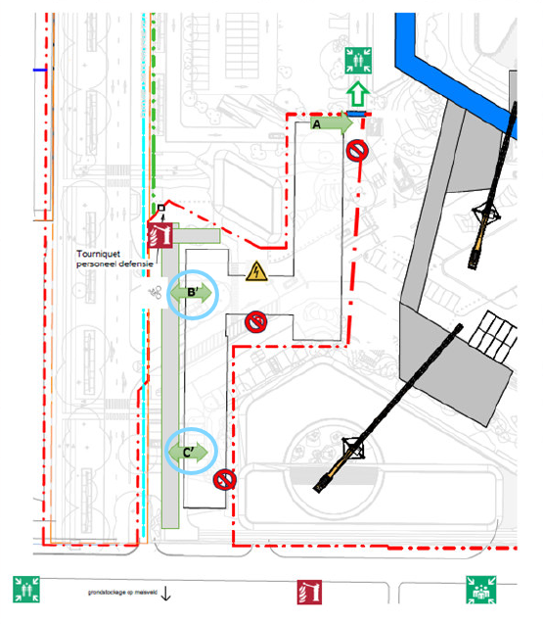
Verplaatsing omheining en afsluiten deuren werd
Uitgevoerd.

Slide 38
Werken aan terrein New HQ tussen blok 5 en justitie.
-

Slide 39
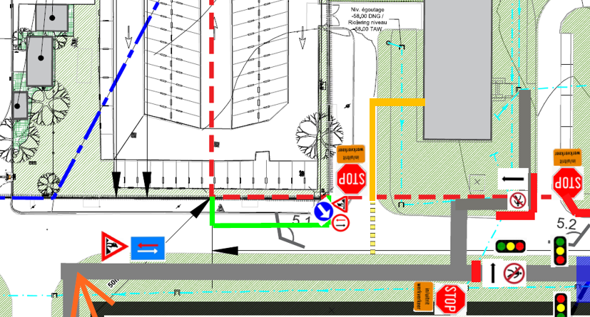

Slide 40

Verboden toegang voor voetgangers uitgezonderd voor blok 5.
Deze borden werden nog steeds niet op alle voorziene punten geplaatst.
Deze dienen niet ASAP geplaatst te worden (voor de werken starten eind juni)
- Bord wordt geplaatst ter hoogte van blok 4 en helihaven.

Slide 41
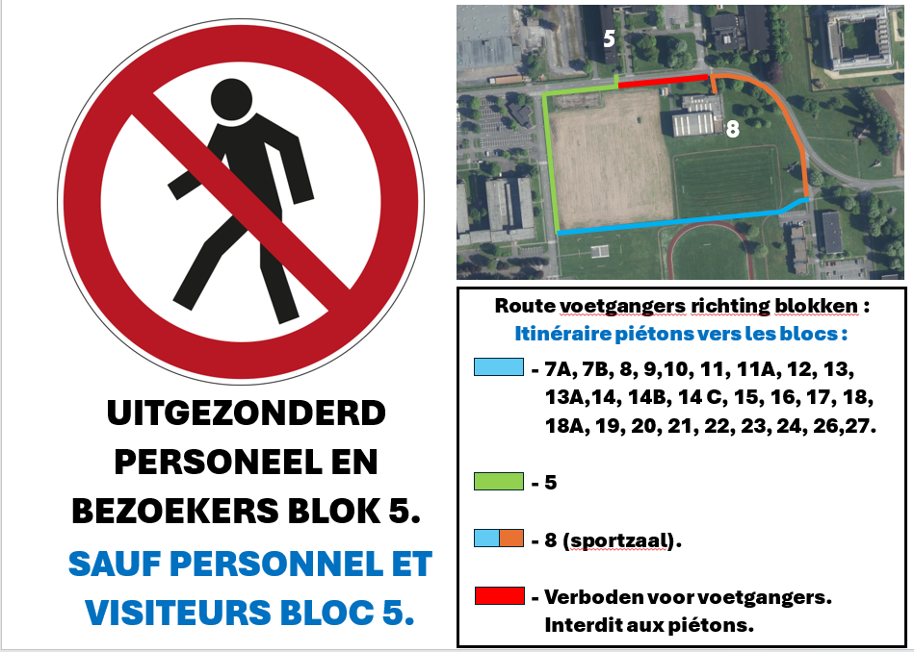

Slide 42
Verboden toegang voor voetgangers uitgezonderd voor blok 5.
- Bord wordt geplaatst ter hoogte van kruispunt hoofdweg en we gate BRAVO.

Slide 43
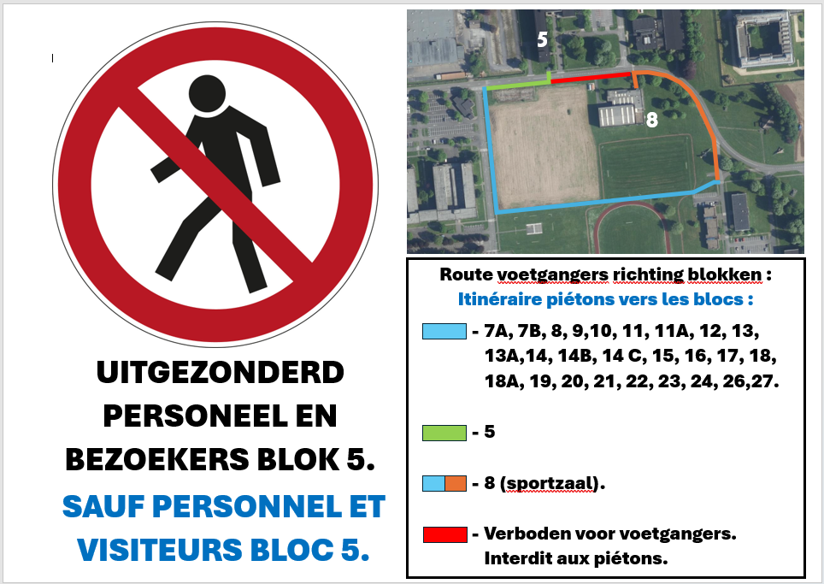

Slide 44
Verboden toegang voor voetgangers uitgezonderd voor blok 8 (sportzaal).
- Bord wordt geplaatst ter hoogte blok 7B en weg helihaven en ter hoogte van hoofdweg en kruising weg blokken 10, 12 en 11.

Slide 45
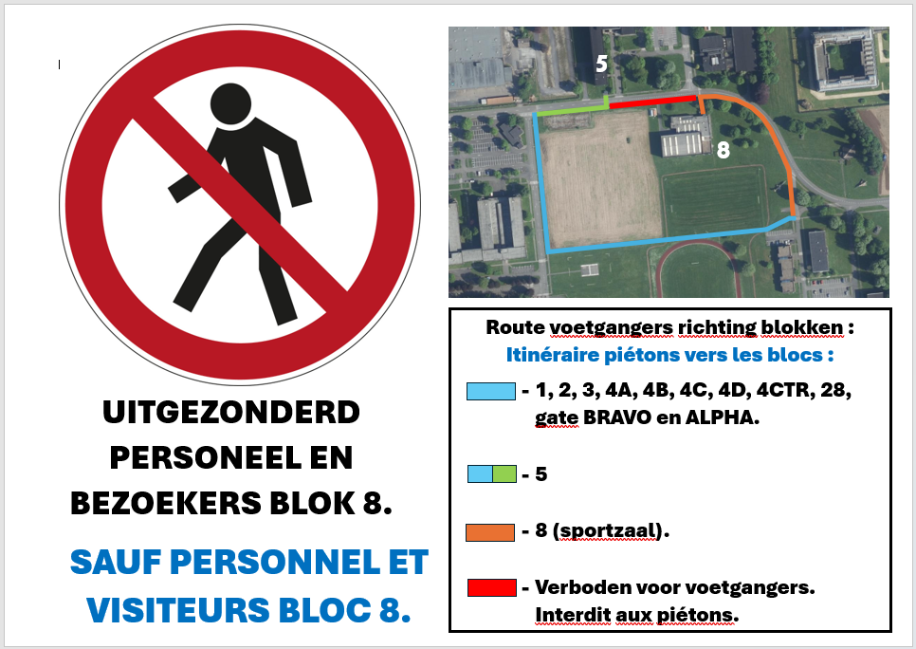

Slide 46
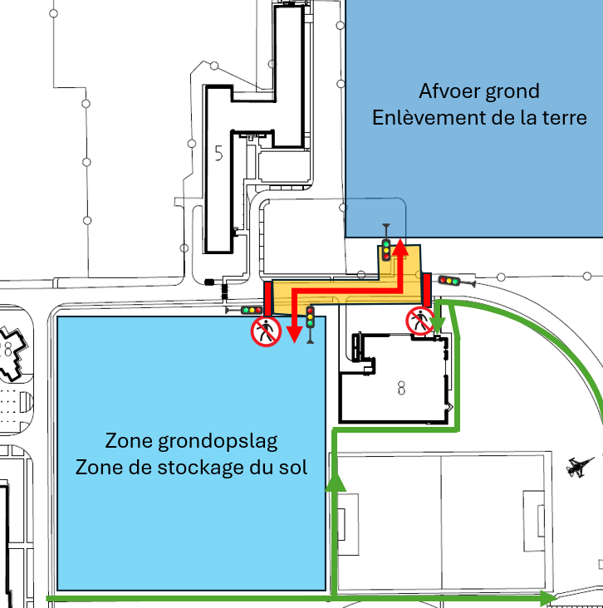
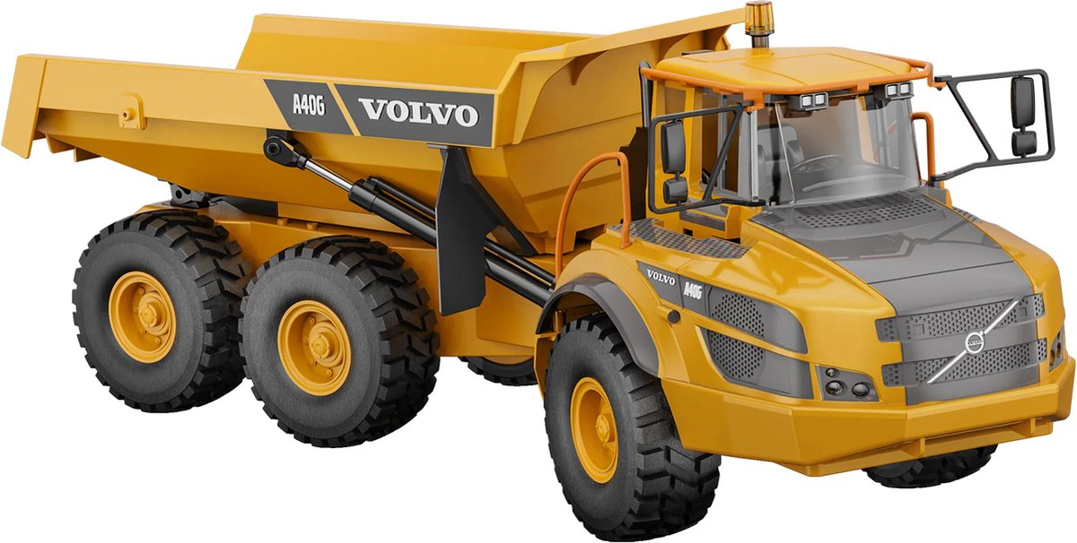

Slide 47
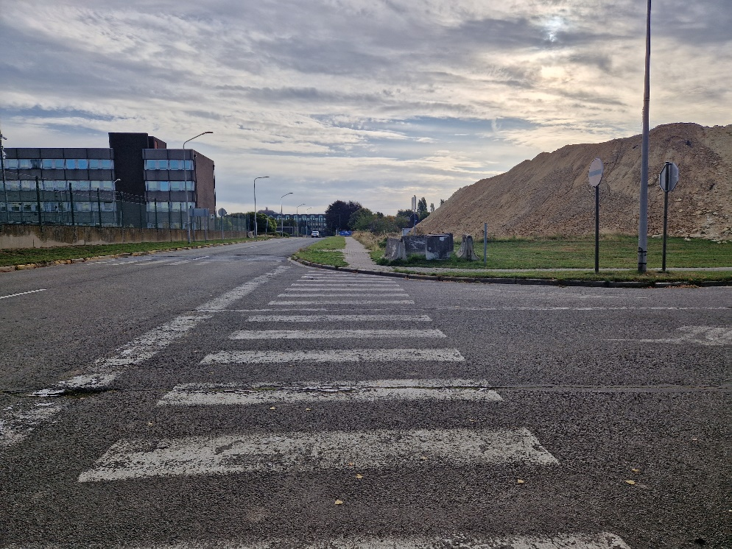
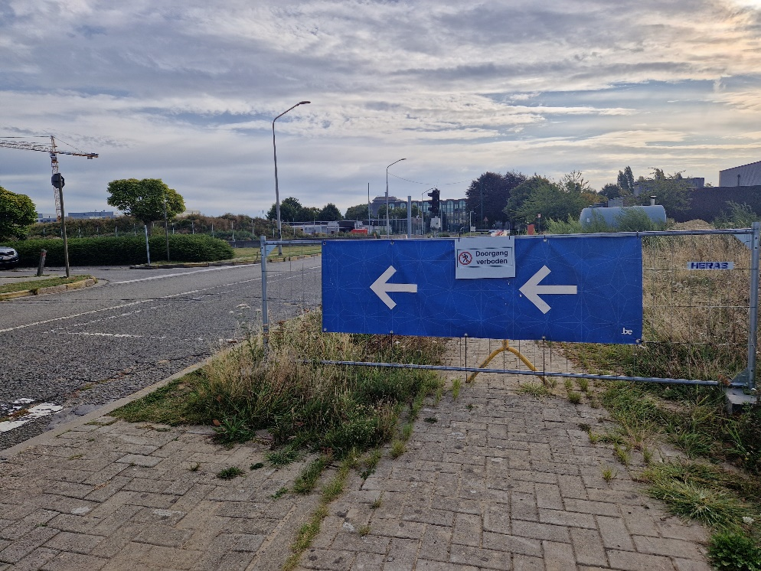
Huidige signalisatie.
Ter hoogte van weg in gang Bravo en hoofdweg blok 5, 4 en plaats grondopslag.
Geen signalisatie voorzien.
Ter hoogte van zebrapad naar blok 5.
Kleine en van op afstand niet goed zichtbare signalisatie (pijlen zeer duidelijk maar pictogram “Verboden voor voetgangers” niet.
Verkeerslichten.

Slide 48
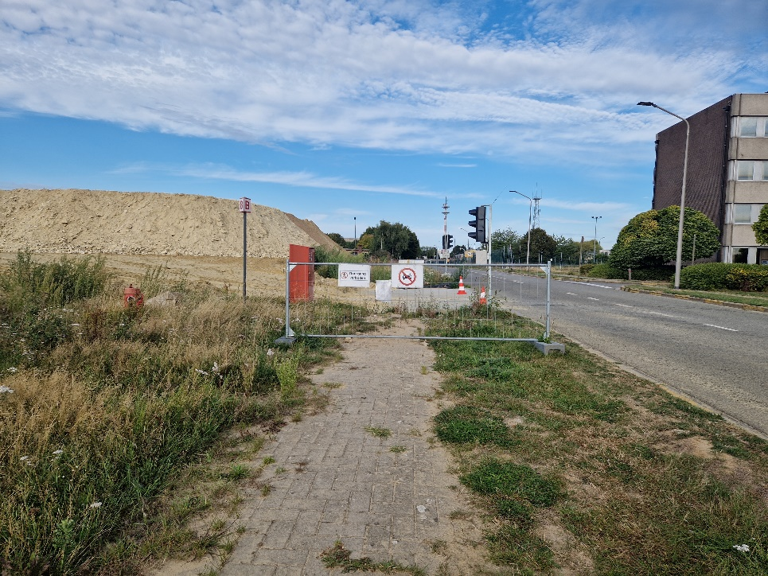
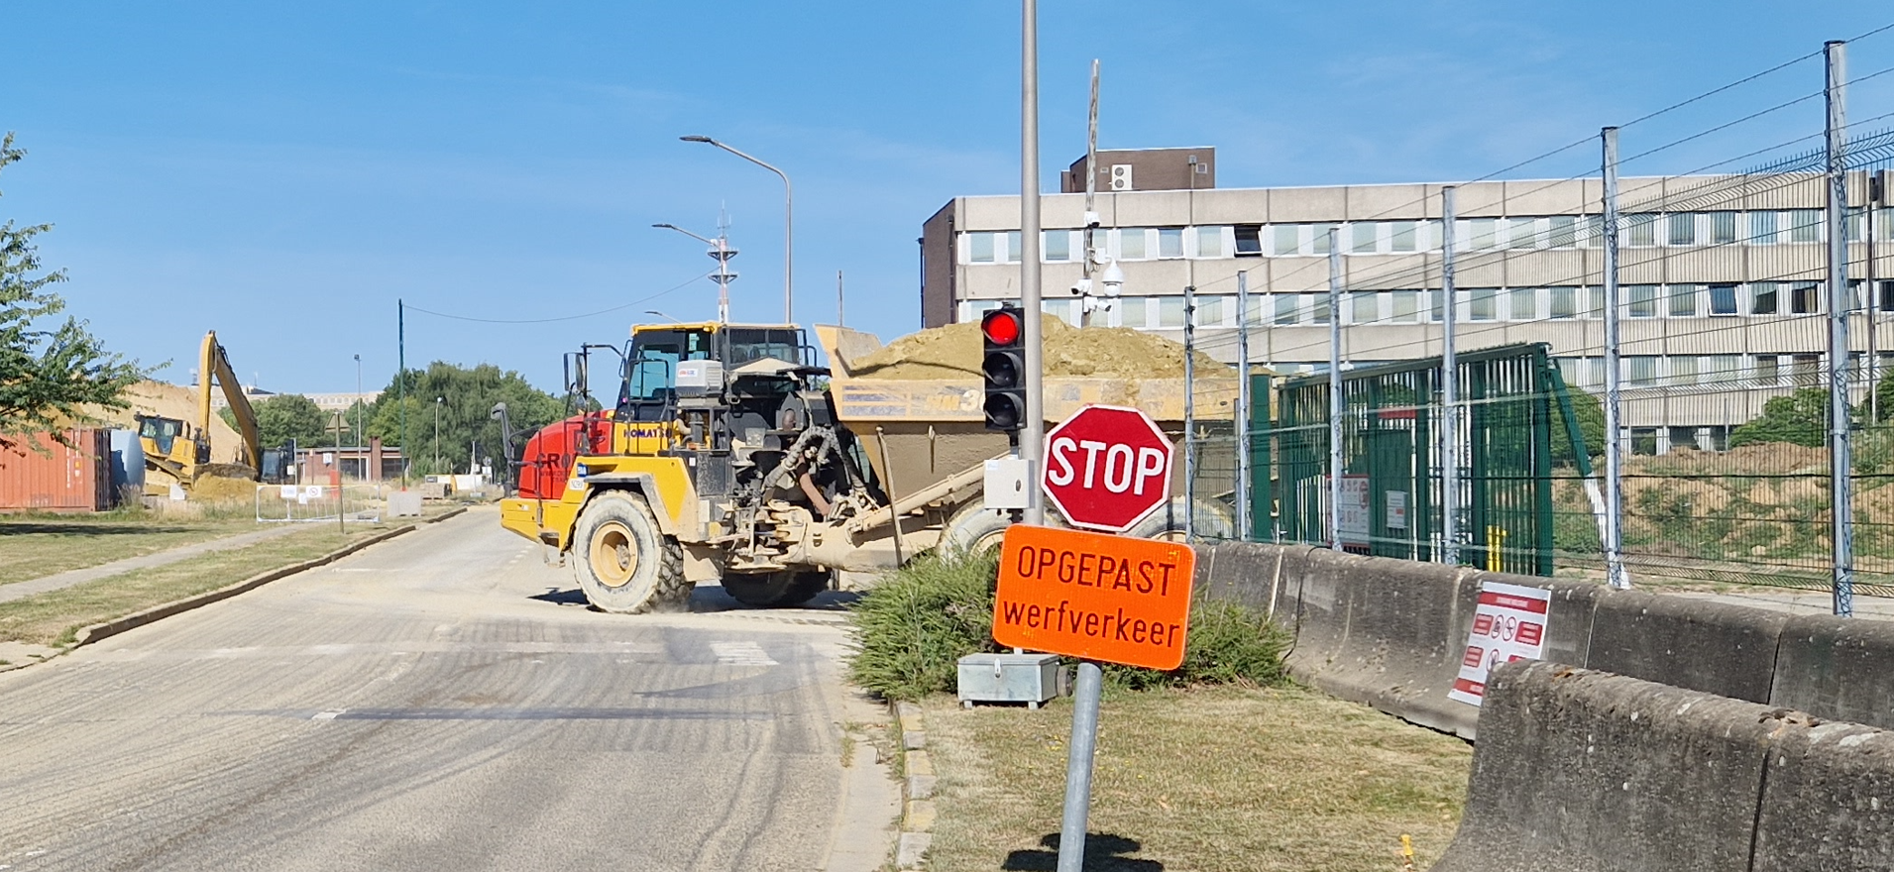
Huidige signalisatie.
Signalisatie ter hoogte blok 5. Voorbij de hoofdingang. Zou beter geplaatst worden juist voorbij de hoofingang.
Signalisatie ter hoogte in-uitgang werf.

Slide 49
Opmerking: er is geen stopstreep voorzien.

Slide 50



Advies.
Bijkomende signalisatie die duidelijk zichtbaar is voor alle weggebruikers, en die in de wetgeving voorzien is, plaatsen. En dit ook reeds aan de kruispunten voor het stuk weg werfverkeer.
Uitgezonderd
bezoekers sportzaal
Uitgezonderd
personeel blok 5
Kruispunt voor
sportzaal
Kruispunt voor
Blok 5
Kruispunt voor
Voor werf

Slide 51
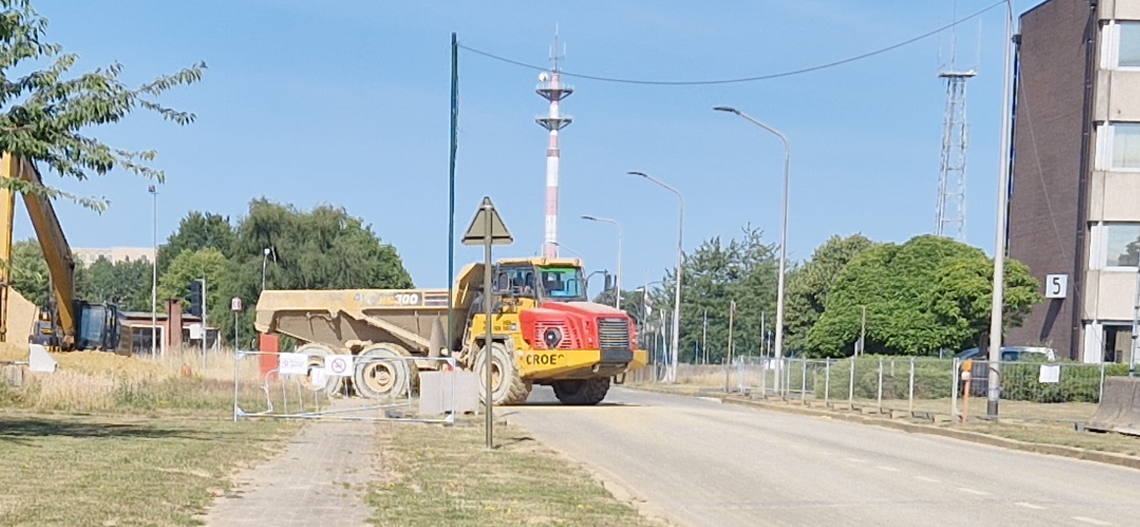

Slide 52
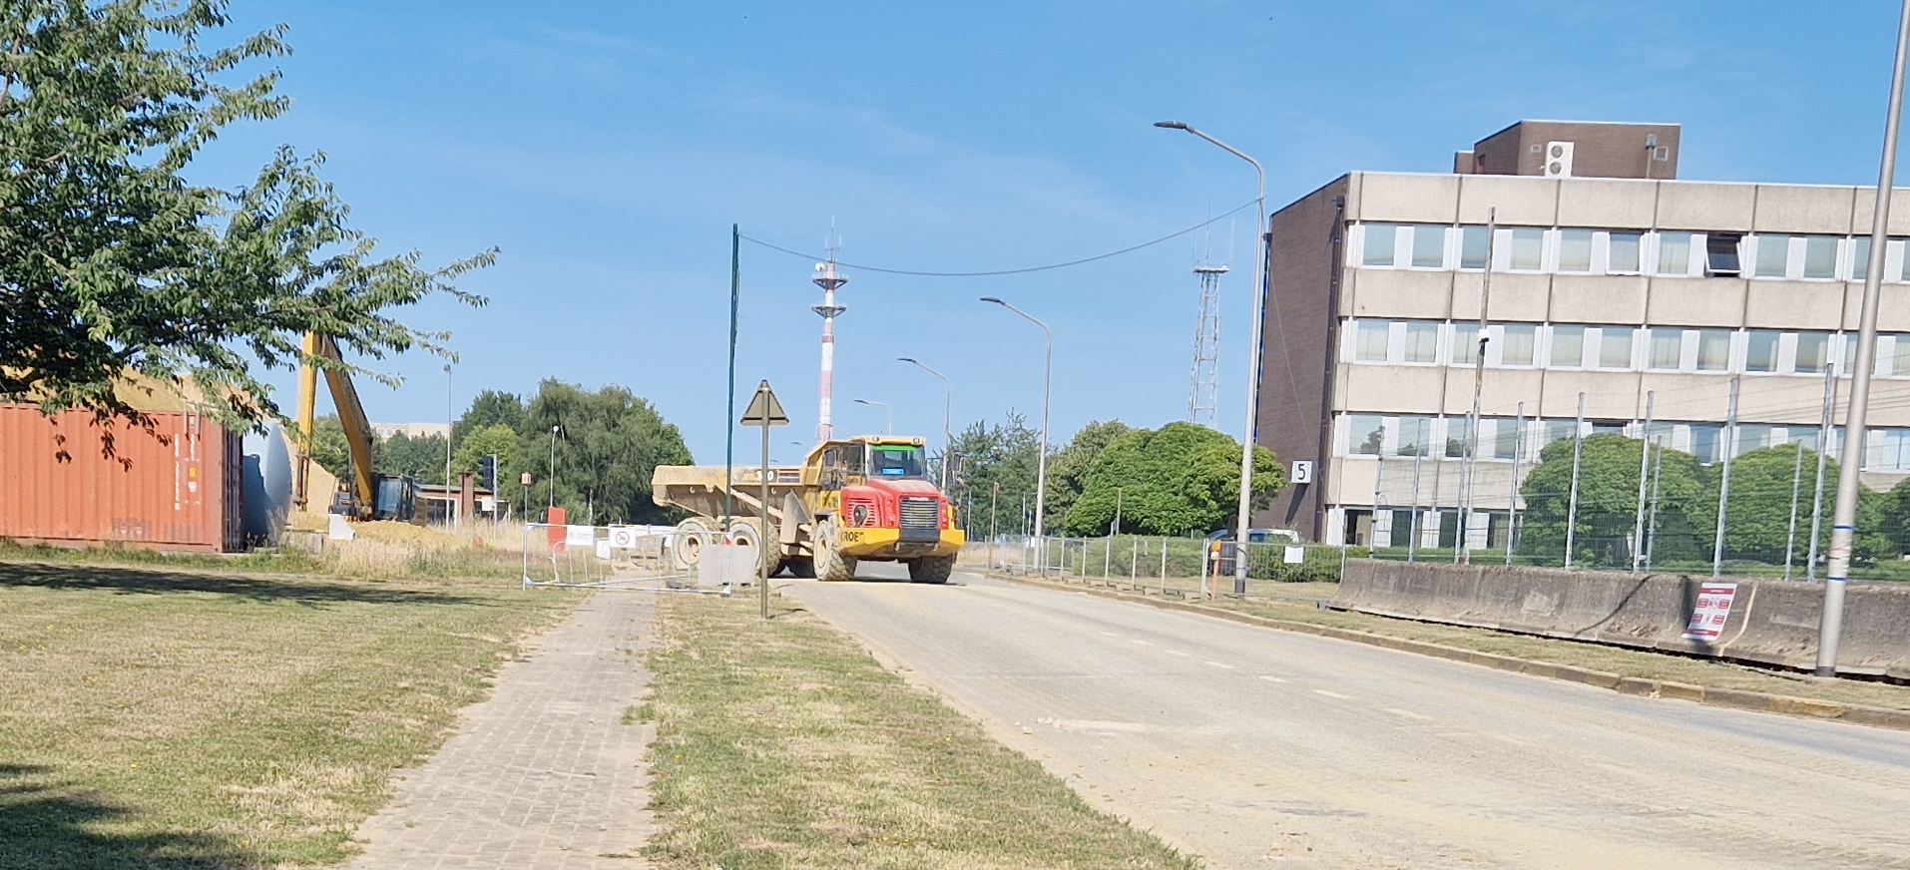

Slide 53
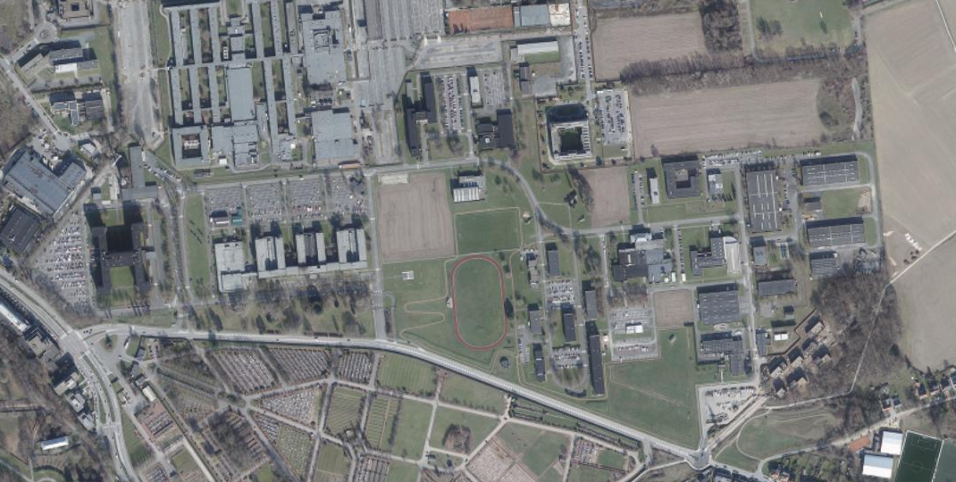





New KKE
Dump aarde op
maisveld start
rond midden
April 25
Gate ALPHA
Gate BRAVO
Gate CHARLIE

Slide 54
Evacuatiewegen blok 5 – tweede fase.
Zijn nu van toepassing!!!!

Slide 55
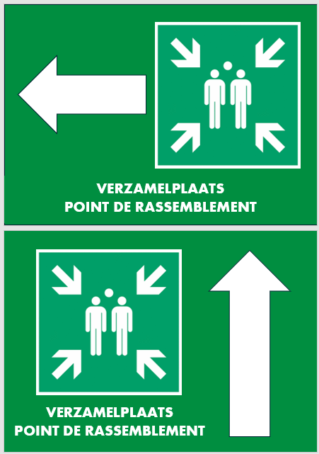
Aan de omheining richting poort werf.
Op de poort richting werf.

Slide 56
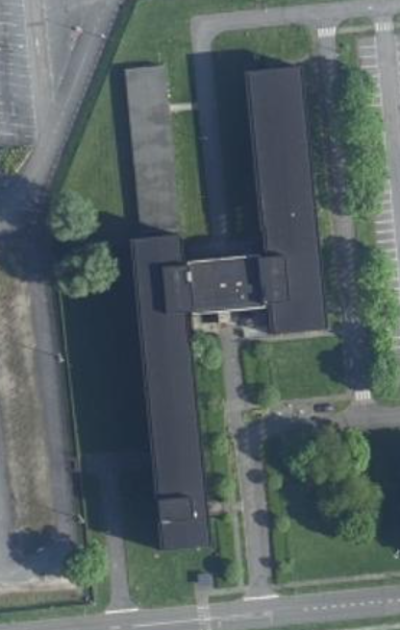
Blok 5
Werken zijn gestart voor het plaatsen van twee nieuwe deuren in blok 5.
Deze deuren zullen de huidige hoofdtoegang en de deur ter hoogte van de cafetaria vervangen.
Deze zullen vanaf de tweede fase definitief gesloten worden.

Slide 57
Nota VCHOD werkpost- en functiefiches.
LDPBW 08:
  geen zicht op de bestaande functie- en werkpostfiches.
  Voorlopig geen lijst van de eventueel door gemaakte RA van de werkpostfiches
  De LDPBW zal aan de hand van een vragenlijst een lijst opmaken van de huidige situatie.
  - welke WPF, FF zijn er voorhanden in de eenheden;
  - zijn deze correct ingevuld;
  - werden deze opgemaakt op basis van een risicoanalyse
  - ………………………………………….
  - ……………………………………………
Uitgesteld naar later wegens tijdsgebrek.

Slide 58
Inventarislijst van de producten met gevaarlijke eigenschappen.
Er wordt vanuit de IDPBW een onderzoek gedaan naar bepaalde gevaarlijke producten.
Het gaat over de producten die de volgende stoffen bevatten:
Carcinogene producten (H350 en H351),
Mutagene producten (H340 en H341),
CMR (H360 en H362),
Producten die de vruchtbaarheid of het ongeboren kind kunnen schaden (H361),
SVHC,
Producten die de stof Diisocyanaat bevatten (zie rubriek 1 en 3 van de SDS)
De eenheden dienen een inventarislijst van de producten waarover de eenheid beschikt op te maken.
(Template nieuwe inventarislijst)
De LDPBW zal, indien nodig, hier ook een vragenlijst voor opstellen zodat men de huidige situatie kan zien.
Opmerking: Dit thema is zeer belangrijk daar zonder deze lijst en het beschikken over de recentste SDS nodig zijn voor de correcte opmaak van de werkpostfiches, functiefiches en de lijsten AMT

Slide 59
Arbeidsongevallen.

Slide 60
Arbeidsongevallen gelinkt aan infrastructuur KKE.
Er zijn geen ongevallen gebeurd die gelinkt kunnen worden aan de infrastructuur.

Slide 61
Dienstmailbox
Gelieve alle mails die niet persoonlijk zijn gericht te mailen naar de dienstmailbox namelijk
DGHWB-SLPPT08-EVERE@mil.be

